Slide 1
뇌-마음-행동 개별연구
이수현 교수

Slide 2
진행 안내
개강 1주 이내에 수강생이 직접 희망 지도교수에게 접촉하여 개별연구 의사를 밝히고 논의하여 개별연구 진행여부를 결정해야 합니다(되도록 여름방학 중 미리 접촉을 시도하는 것을 추천합니다).
2) 가능한 지도교수 목록은 뇌-마음-행동 연계전공 홈페이지 교수진(http://bmb.psych.snu.ac.kr/bbs/board.php?tbl=bbs12) 을 참고하세요.
3) eTL에 업로드 되어 있는 ‘개별연구 신청서’ 양식을 지도교수 지도 하에 작성하여 9월 19일(금)까지 eTL 정해진 폴더에 제출합니다. 이 때, 신청서에 본인 서명과 지도교수 서명이 반드시 포함되어야 합니다.
4) 제출한 연구 내용을 중심으로 한 개별연구를 지도교수 지도하에 한 학기 동안 진행합니다.
- 지도교수님께 적어도 한 학기 3회(개별연구 신청서 제출 전, 학기 중간에 1회 이상, 보고서 제출 전)
이상 면담을 요청하여 연구 방향에 대해 지도를 받도록 합니다.
5) 12월 12일(금)까지 연구보고서 및 발표 포스터(파일)를 제출합니다. 양식은 추후 공지 예정입니다.
이 때, 보고서에 지도교수 서명을 반드시 받아야 합니다.
6) 12월 18일(목) 연구결과를 포스터 형식으로 제작하여 발표하는 발표회가 있을 예정입니다. 발표회 때 우수 연구를 선정하여 수상할 예정입니다. 자세한 일정은 추후 공지하겠습니다.

Slide 3
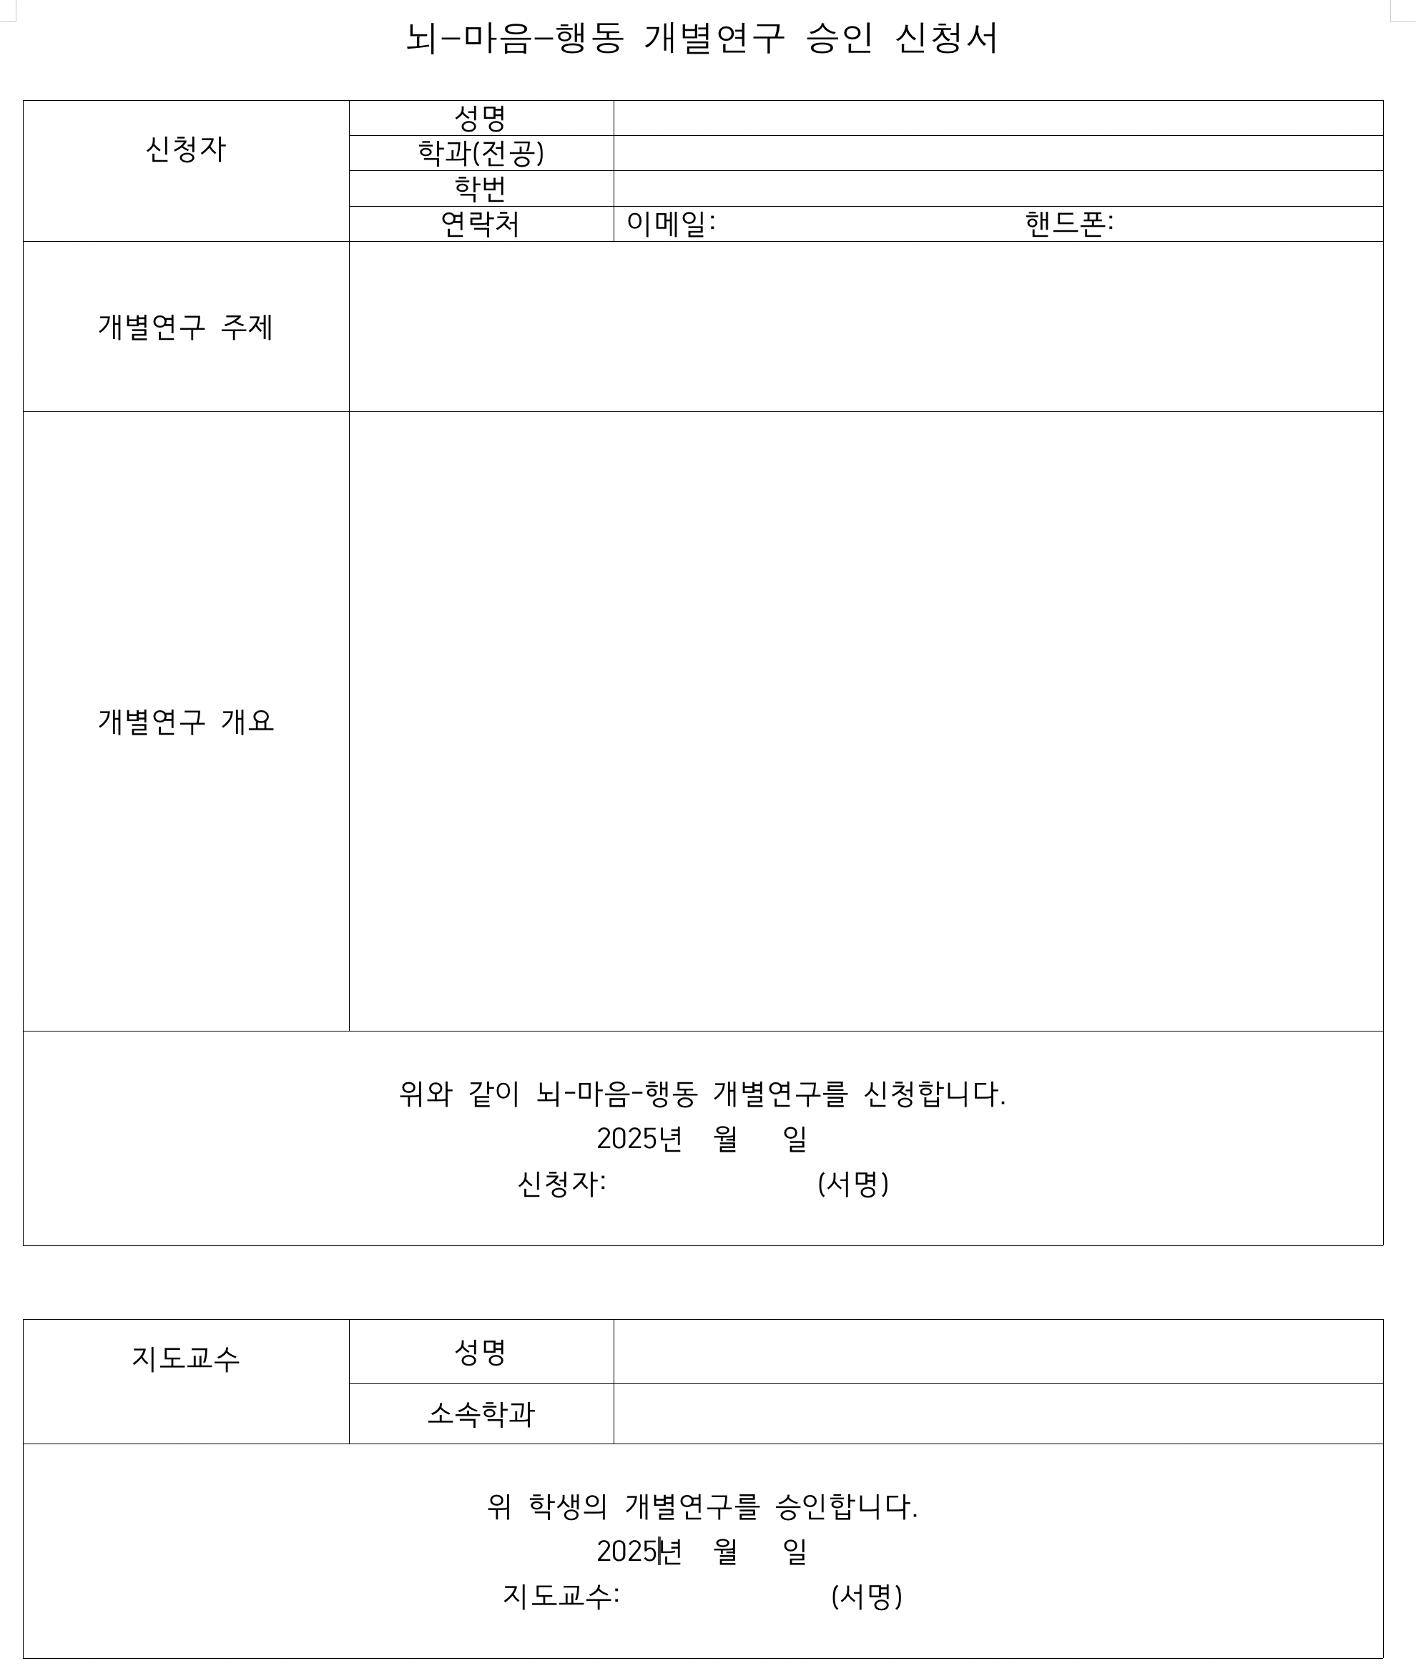

Slide 4
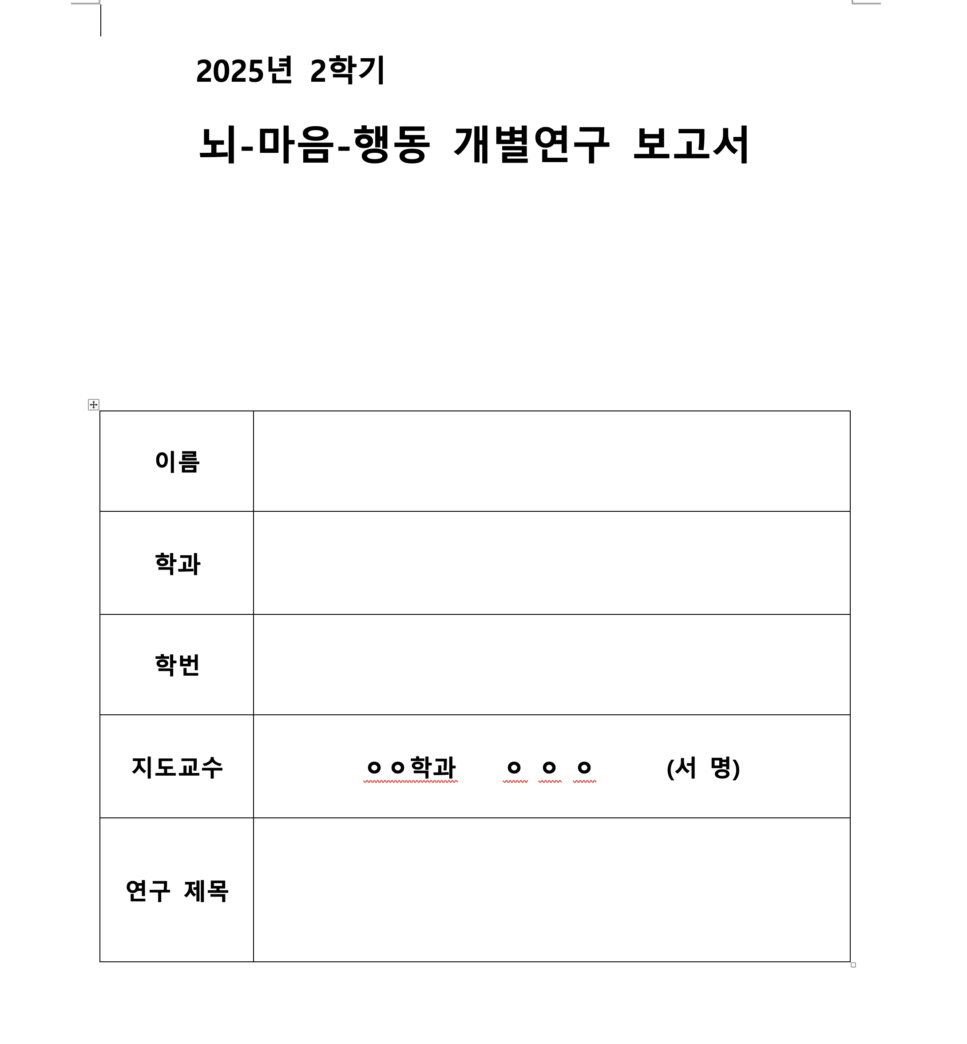

Slide 5
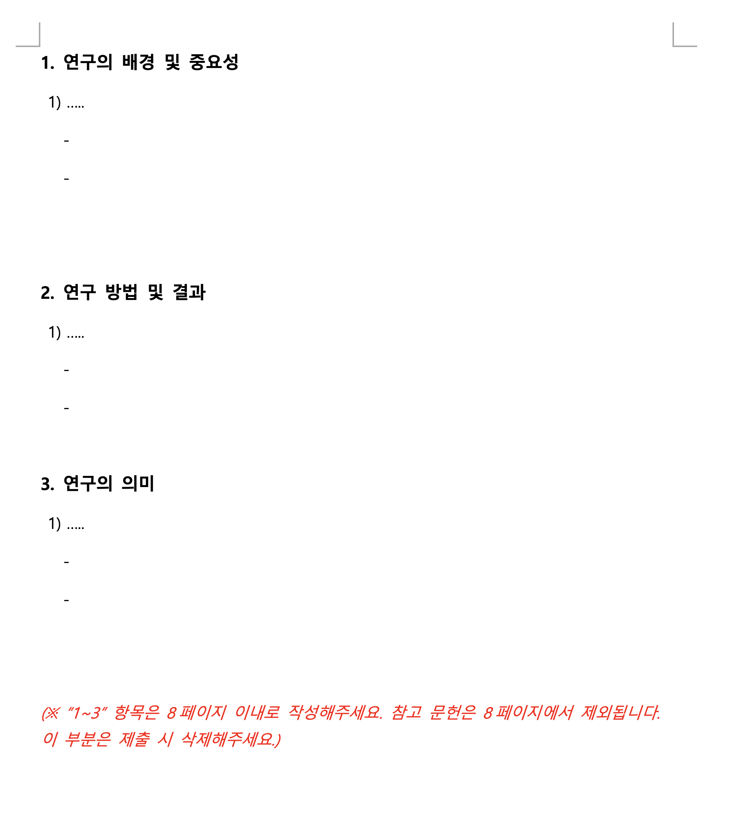

Slide 6
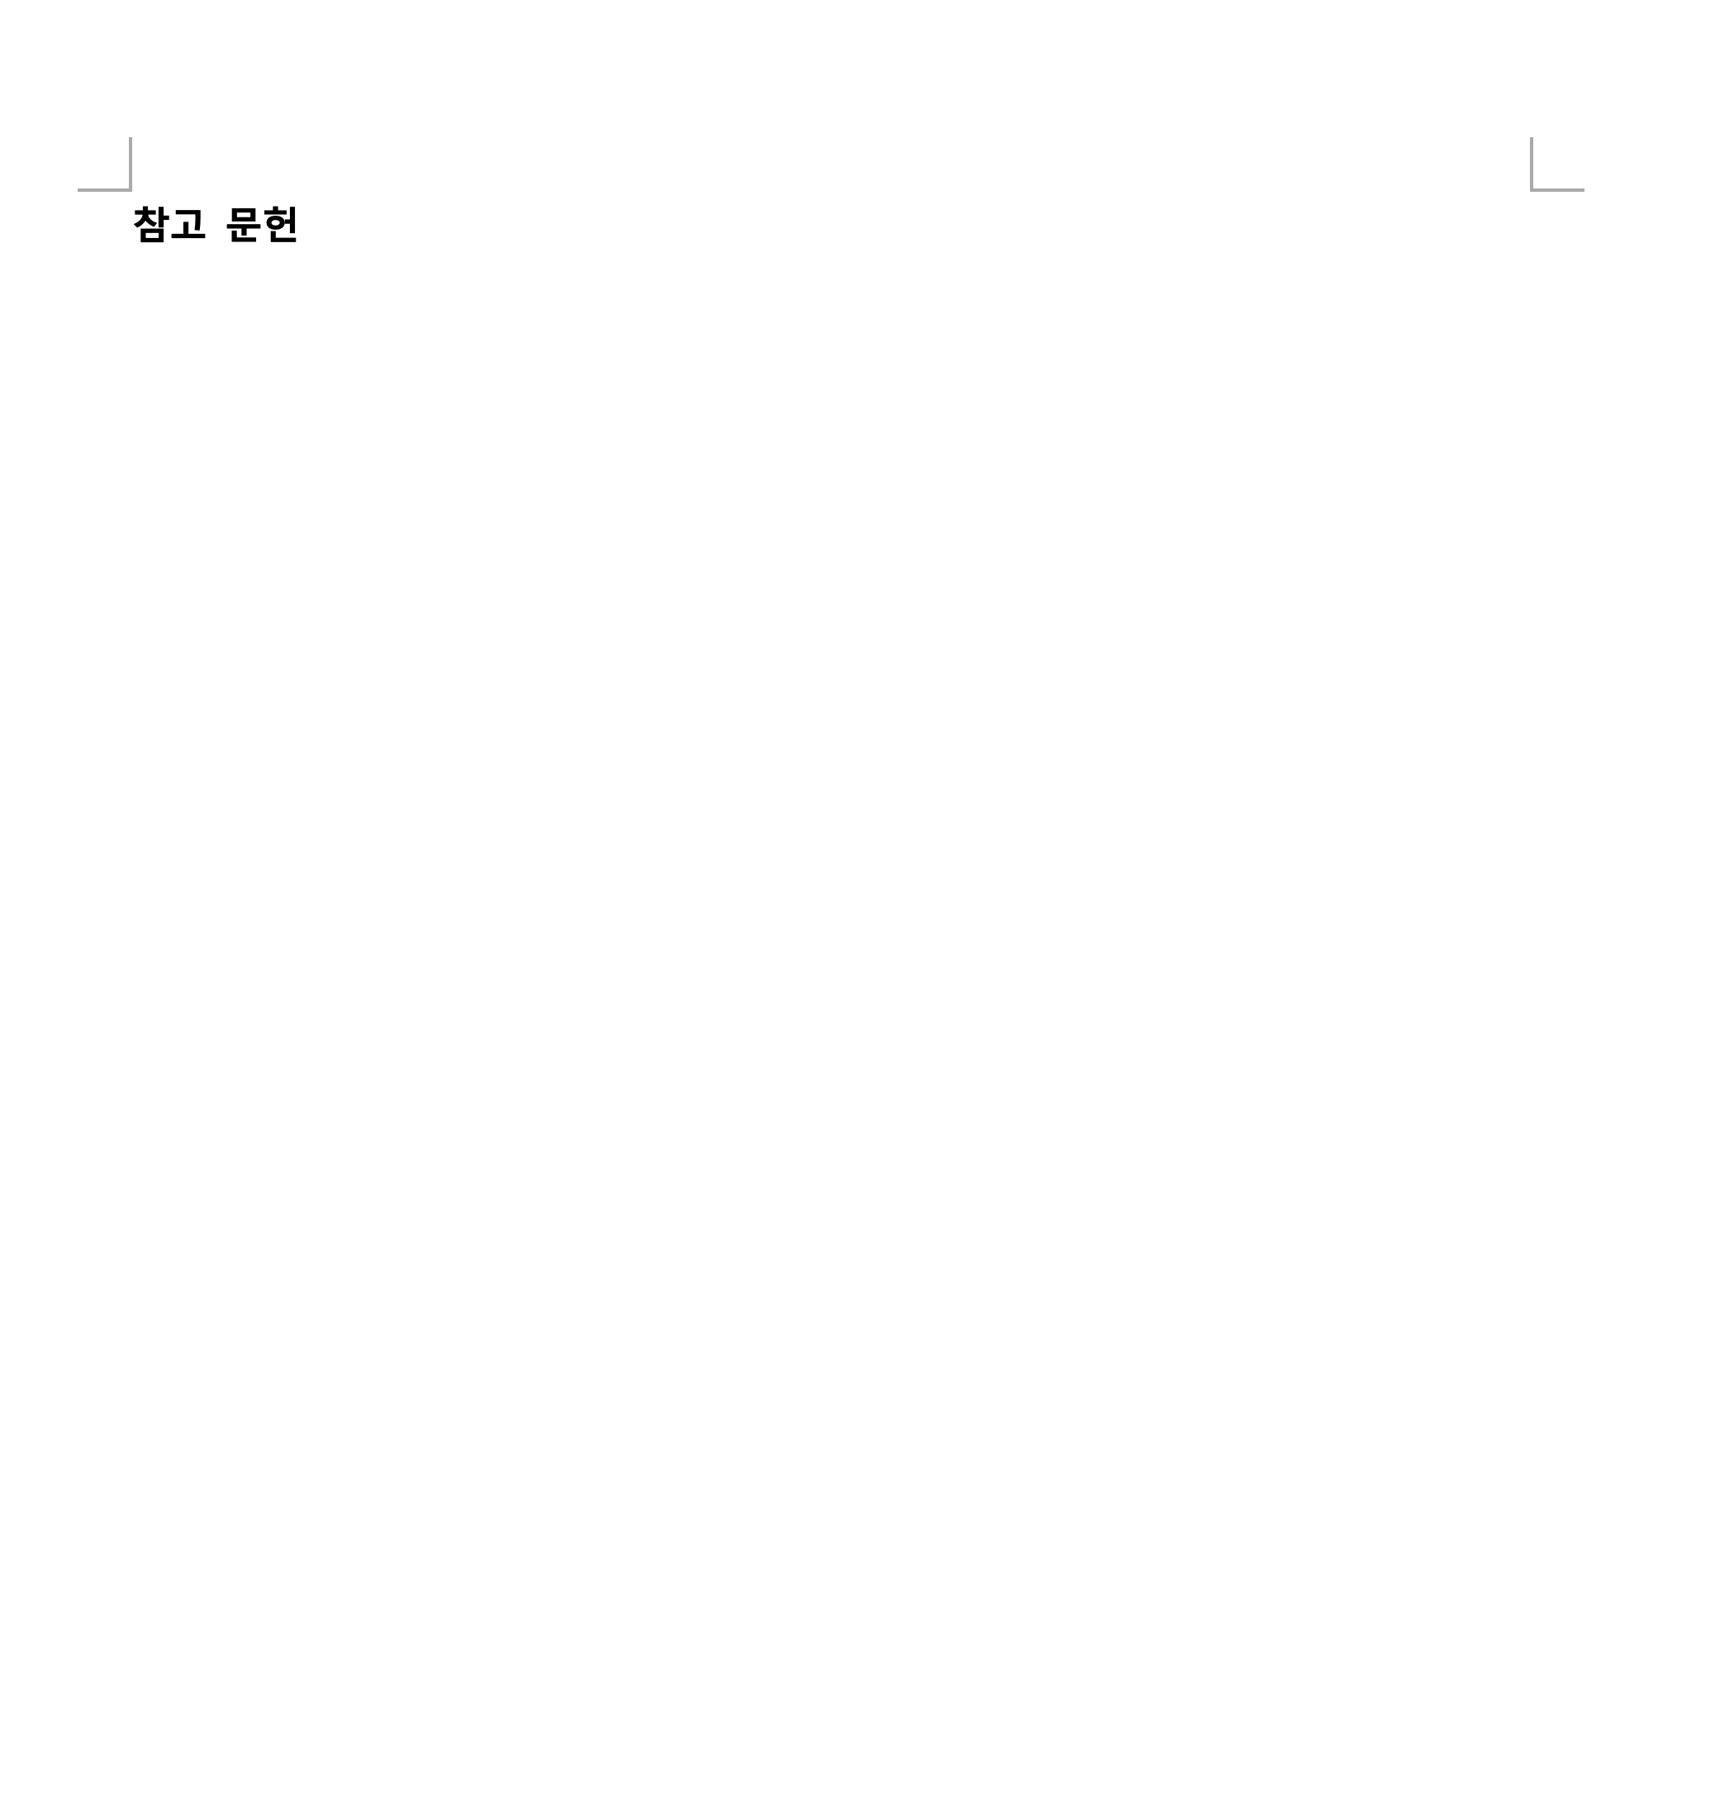

Slide 7
Q & A
문의: 조수빈 조교 (mendelssohn@snu.ac.kr)

